Slide 1
Database Management System Lab 1: Basic SQL
逢甲資工 廖柏瑜

Slide 2

講師資訊
姓名：廖柏瑜
學歷
逢甲大學資訊工程學士2018年6月畢業
逢甲大學資訊工程碩士2019年12月畢業
比賽經歷
1. 2017 the 13th International CDIO academy competition
2. 2018年FIRA世界盃智慧機器人運動大賽AndroSot Challenge第五名
3. 2018年第三屆海峽兩岸青少年創客大賽 第三名
4. 2019年APP移動應用創新賽 佳作
5. 2019年大聯大第三屆創新設計大賽 複賽
6. 2019年FIRA世界盃智慧機器人運動大賽AndroSot Challenge Free Kick 第五名
7. 2019年FIRA世界盃智慧機器人運動大賽AndroSot Challenge Free Kick 第五名
8. 2019年IDEAS SHOW x AI商品影像AI辨識競賽 複賽
目前任職於逢甲大學人工智慧研究中心 擔任機器學習工程師

Slide 3
課程規劃
W3school MySQL
SQLZOO
Python with Mysql
Django with Mysql application
Final Project

Slide 4
Project Proposal
設計一個全端系統的介面。
需要有一個關聯式資料庫的設計、全端頁面的架構圖(包含前端、後端、如何引入資料庫)。
預計3小時的討論時間。
3 – 4 人一組。

Slide 5
計分方式
課堂Lab練習(50%)
Project Proposal(30%)
討論(20%)

Slide 6
何為 SQL
結構化查詢語言(SQL, Structural Query Language)
IBM 最早採用，原本稱做 IBM Sequel Language
1986, ANSI 訂定 SQL 規範，並以之作為關聯式資料庫管理系統的標準語言
SQL-86, SQL-89, SQL-92, SQL-1999, SQL-2003

Slide 7
用來操作資料庫的語言
資料定義語言 (DDL)
Data Definition Language
產生資料表、定義 schema
資料操作語言 (DML)
Data Manipulation Language
查找、結合
SQL 雖然名字中有 “Query” ，但實際上同時包含了 DDL 與 DML

Slide 8
練習環境
W3C 的 SQL Tryit Editor
https://www.w3schools.com/sql/
https://goo.gl/Fg2p0d

Slide 9
Query
SQL Basic

Slide 10
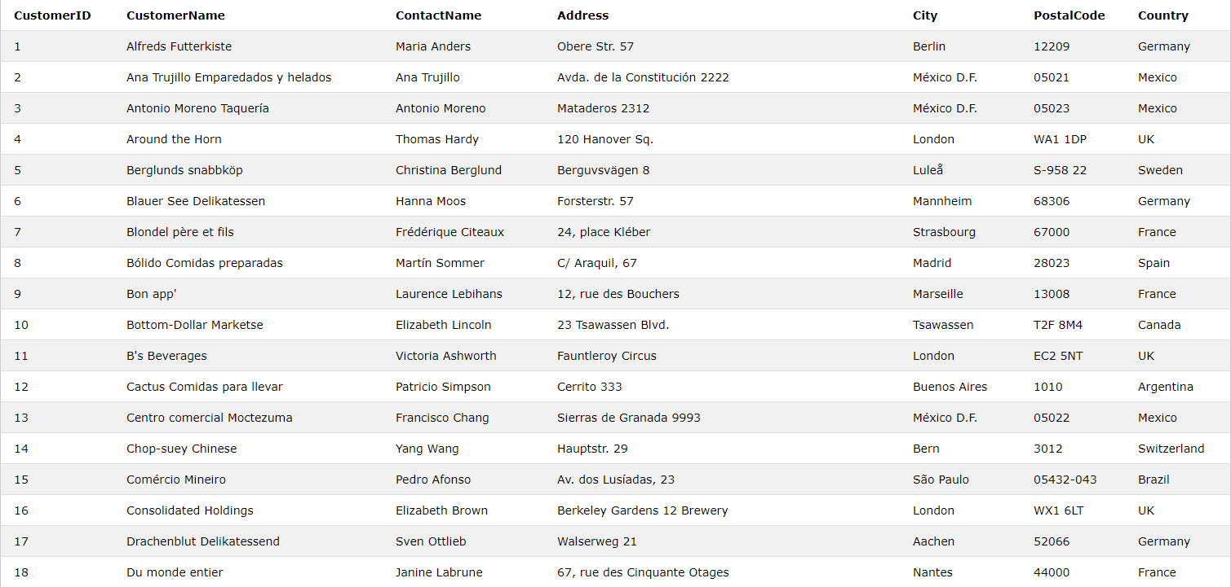
SQL Table

Slide 11
SELECT 語法
SELECT col_name[, col_name] FROM table_name;
SELECT * FROM table_name;
SELECT就是從Table中選取我們要的column欄位的值。

Slide 12
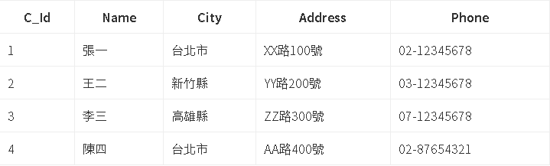
SELECT 語法
SELECT * FROM customers;
SELECT C_ID FROM customers;

Slide 13
Lab 1
請練習，由 Customers table 取出 CustomerName 與 City 欄位

Slide 14
列出獨一無二的值
SELECT DISTINCT col_name[,col_name] FROM table_name;
SELECT DISTINCT就是從Table中選取我們要的數值(不重複的值)

Slide 15
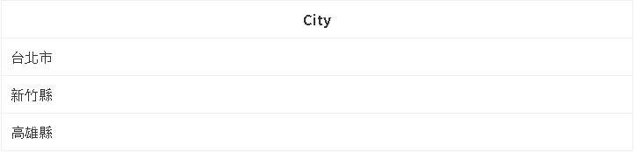
DISTINCT
SELECT DISTINCT City FROM customers;

Slide 16
Lab 2
請列出顧客們所居住的城市清單(不重複)(Customers)

Slide 17
設定搜尋的條件
SELECT col_name[,column_name] FROM table_name WHERE col_name operator value;
Operator =, <>, >, <, >=, <=, BETWEEN, LIKE, IN

Slide 18
IN
IN 搭配 WHERE 子句可以用來限定必需符合某些欄位值為條件來搜尋資料表中的特定資料。
SELECT table_column1, table_column2, table_column3... FROM table_name WHERE column_name IN (value1, value2, value3...);

Slide 19
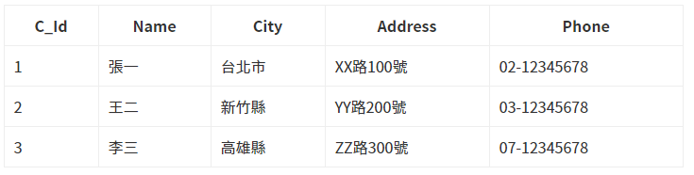
IN
customers

Slide 20
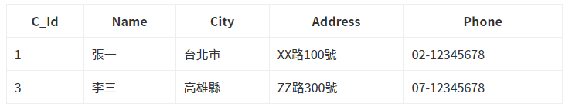
IN
SELECT * FROM customers WHERE Name IN ('張一', '李三');

Slide 21
試試下列指令
SELECT * FROM Customers WHERE Country = 'Mexico';
如果把 = 換成 <> 會如何？
SELECT * FROM Customers WHERE Country IN ('Spain', 'Italy');

Slide 22
BETWEEN
BETWEEN 則是用來限定依某範圍內連續的值作為條件來搜尋資料表中的特定資料。
簡單來說，就是包含兩個條件中間，如薪水介於10到30元之間

Slide 23
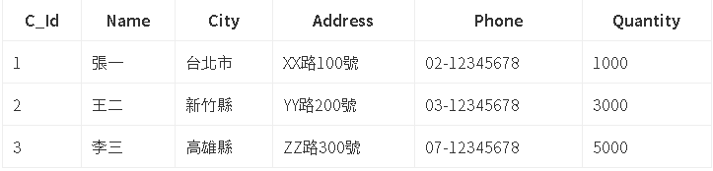
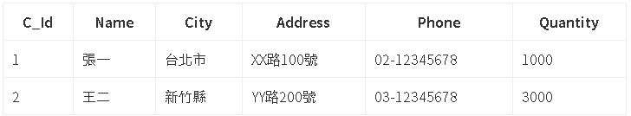
BETWEEN
選取Quantity介於1000至4000之間
SELECT * FROM customers WHERE Quantity BETWEEN 1000 AND 4000;
customers

Slide 24
試試下列指令 (cont.)
SELECT * FROM Orders WHERE OrderID BETWEEN 10260 AND 10270;
SELECT * FROM Orders WHERE OrderDate BETWEEN '1996-07-29' AND '1996-08-08';

Slide 25
試試下列指令
SELECT * FROM Customers WHERE City LIKE 's%’;
搜尋City名稱以s為開頭

Slide 26
試試下列指令
SELECT * FROM Customers WHERE City LIKE '%s’;
搜尋City名稱以s為結尾

Slide 27
試試下列指令
SELECT * FROM Customers WHERE Country LIKE '%land%’;
搜尋Country名稱中間包含land的字

Slide 28
試試下列指令
查詢國家名稱以M為開頭，O為結尾的？

Slide 29
Lab 3
找出在五零年代出生雇員們的名字(Employees)
列出在美國的顧客，其聯絡人的名字與聯絡地址(Customers)
列出單價在 100 元以下的商品(Products)
列出單價在 10-50 元之間的商品(Products)
列出以箱 (box) 為單位的商品(Products)

Slide 30
用 AND/OR 連結多個條件
SELECT * FROM Products WHERE SupplierID = 20 AND Price < 20;
SELECT * FROM Customers WHERE Country = 'Germany' OR City = 'London';
AND : 同時包含，以上述例子就是同時包含SupplierID = 20 與 Price < 20時，才列出內容。
OR : 只要其中一項成立即列出。

Slide 31
Lab 4
找出由 Employee 4 處理而且由 Shipper 3 運送的訂單(Orders)
找出單價小於 10 或大於 50 的商品(Products)

Slide 32
依序列出
SELECT col_name, [col_name] FROM table_name ORDER BY col_name ASC|DESC[, col_name ASC|DESC];
ASC : 由低至高
DESC : 由高至低

Slide 33
Lab 5
依照價格，由低至高列出所有商品的名稱(Products )
依照年齡，由年輕到老列出所有雇員的姓名(Employees)

Slide 34
集合指令
SELECT column_name(s) FROM table1 UNION/INTERSECT SELECT column_name(s) FROM table2;

Slide 35
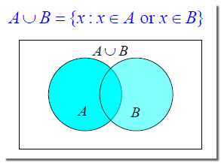
UNION
UNION 運算子用來將兩個(以上) SQL 查詢的結果合併起來，而由 UNION 查詢中各別 SQL 語句所產生的欄位需要是相同的資料型別及順序。

Slide 36
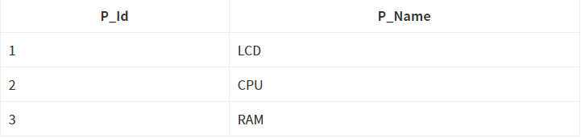
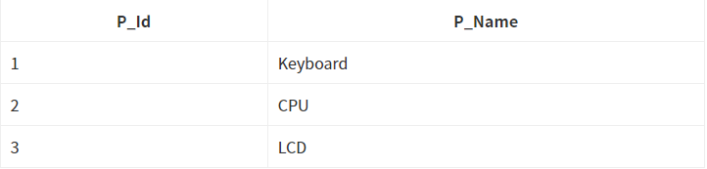
UNION
products_taiwan
products_china

Slide 37
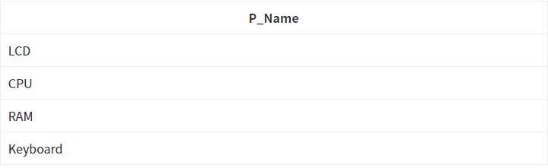
UNION
SELECT P_Name FROM products_taiwan UNION SELECT P_Name FROM products_china;

Slide 38
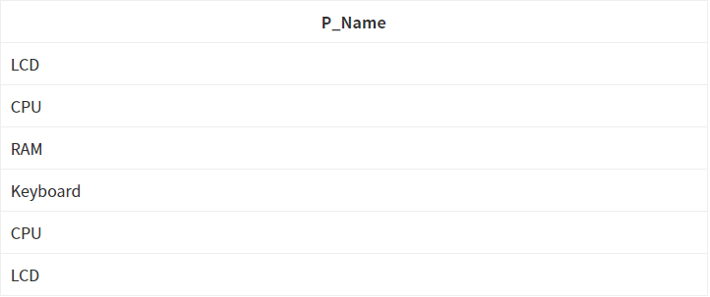
UNION ALL
UNION ALL 則會列出所有的資料，不論是否重複。
SELECT P_Name FROM products_taiwan UNION ALL SELECT P_Name FROM products_china;

Slide 39
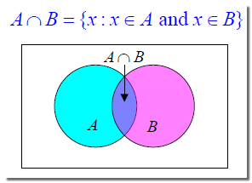
INTERSECT
相對於 UNION 像是 OR (聯集)，INTERSECT 運算子則像是 AND (交集)，如果紀錄存在於第一個查詢結果集內同時亦存在於第二個查詢結果集內時，才會被取出。

Slide 40
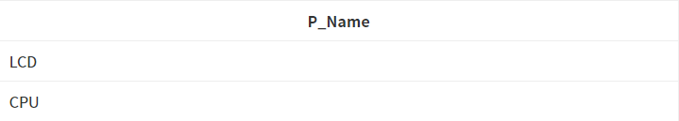
INTERSECT
SELECT P_Name FROM products_taiwan INTERSECT SELECT P_Name FROM products_china;

Slide 41
試試看下面的指令
SELECT City FROM Customers UNION SELECT City FROM Suppliers;
SELECT City FROM Customers INTERSECT SELECT City FROM Suppliers;

Slide 42
Lab 6
列出德國所有供應商與客戶所在的城市(Customers)(Suppliers)
列出德國同時有供應商與客戶所在的城市(Customers)(Suppliers)

Slide 43
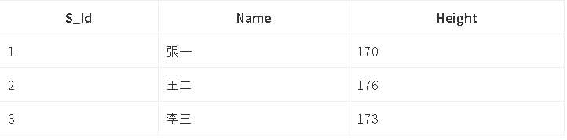
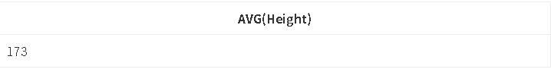
取平均
AVG() 函數用來計算一數值欄位的平均值。
SELECT AVG(Height) FROM students;
students

Slide 44
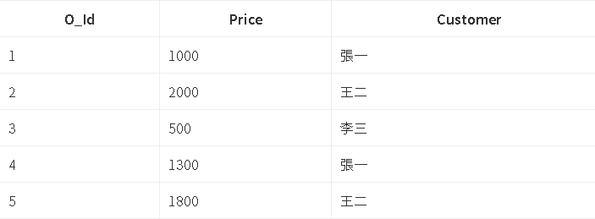
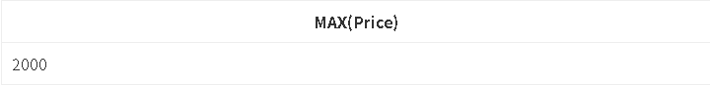
最大值
MAX() 函數用來取得特定欄位中的最大紀錄值。
SELECT MAX(Price) FROM orders;
orders

Slide 45
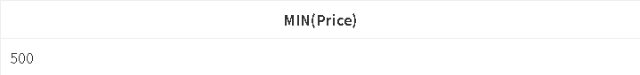
最小值
MIN() 函數用來取得特定欄位中的最小紀錄值。
SELECT MIN(Price) FROM orders;
orders

Slide 46
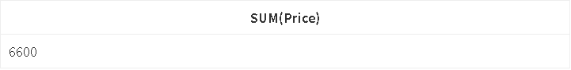
總數
SUM() 函數用來計算一數值欄位的總合。
SELECT SUM(Price) FROM orders;
orders

Slide 47
Aggregate
彙整一個資料集的值
取平均、最大值、最小值、計數、總數等
請嘗試下列 SQL 指令
SELECT avg(price) FROM Products WHERE SupplierID=1;
SELECT max(price) FROM Products WHERE SupplierID=1;
SELECT min(price) FROM Products WHERE SupplierID=1;

Slide 48
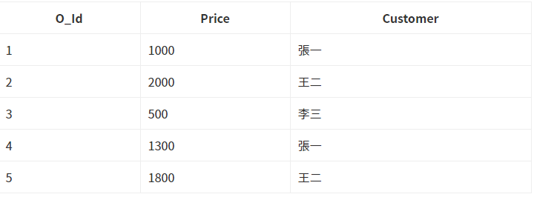
Count
COUNT() 函數用來計算符合查詢條件的欄位紀錄總共有幾筆。
orders

Slide 49
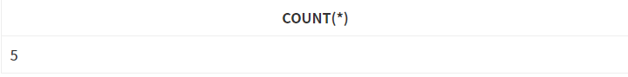
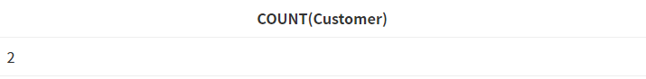
Count
SELECT COUNT(*) FROM orders;
SELECT COUNT(Customer) FROM orders WHERE Customer='張一';

Slide 50
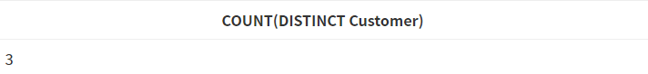
Count
SELECT COUNT(DISTINCT Customer) FROM orders;

Slide 51
Aggregate (cont.)
請嘗試下列指令
SELECT count(customerID) FROM Orders WHERE EmployeeID=3;
SELECT count(distinct customerID) FROM Orders WHERE EmployeeID=3;
SELECT count(*) FROM Orders WHERE EmployeeID=3;
SELECT sum(Quantity) FROM OrderDetails WHERE ProductID=2;

Slide 52
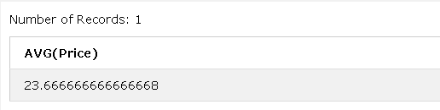
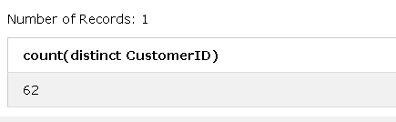
Lab 7
請列出供應商1與3所提供之全部產品的平均價格(Products)
請列出雇員1至5，其曾經締結訂單的之客戶(不重複)總共有多少位(Orders)

Slide 53
GROUP BY
GROUP BY 敘述句搭配 (aggregation function) 使用，是用來將查詢結果中特定欄位值相同的資料分為若干個群組，而每一個群組都會傳回一個資料列。若沒有使用 GROUP BY，聚合函數針對一個 SELECT 查詢，只會返回一個彙總值。
aggregation function指的也就是 AVG()、COUNT()、MAX()、MIN()、SUM() 等這些內建函數。

Slide 54
GROUP BY
SELECT column_name(s), aggregate_function(column_name) FROM table_name WHERE column_name operator value GROUP BY column_name1, column_name2...;

Slide 55
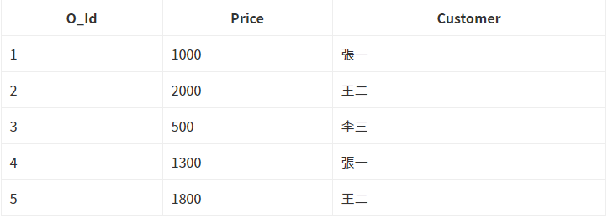
GROUP BY
orders

Slide 56
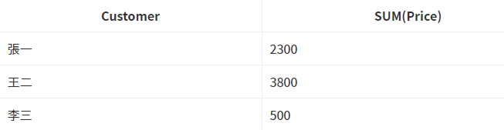
GROUP BY
查看每一個顧客的總花費是多少
SELECT Customer, SUM(Price) FROM orders GROUP BY Customer;

Slide 57
Aggregate (more...)
假如想要對所有供應商、對所有雇員做彙整呢？
請嘗試下列指令
SELECT SupplierID, avg(price) FROM Products GROUP BY SupplierID;
SELECT EmployeeID, count(distinct CustomerID) FROM Orders GROUP BY EmployeeID;

Slide 58
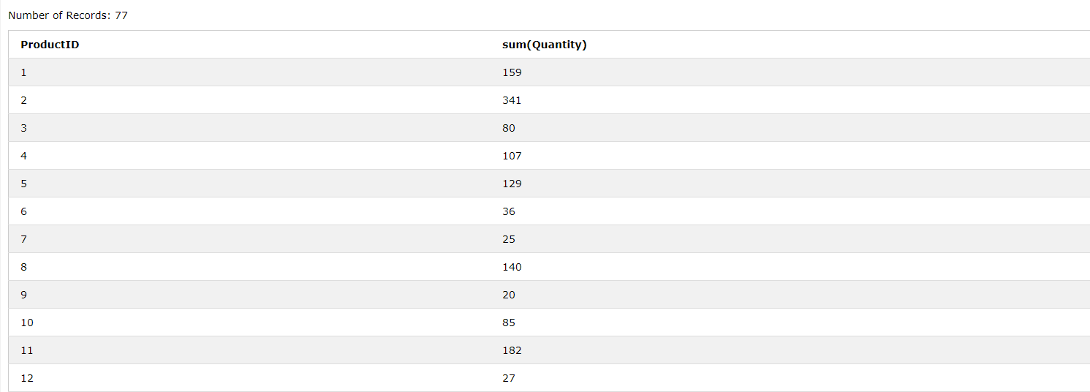
Lab 8
試列出各項商品分別的總銷售量(OrderDetails)

Slide 59
Aggregate (more.)
請嘗試下列指令
SELECT CustomerID, EmployeeID, count(*) as num_trans FROM Orders GROUP BY CustomerID, EmployeeID;

Slide 60
Alias(AS)
在 SQL 中我們可以替資料表或欄位名稱取一個別名 (Alias)，這可以使名稱複雜的 SQL 查詢語句更易讀且可以有更直觀的查詢結果。
SELECT table_column AS alias_name FROM table_name;
這樣顯示出來的畫面，就是table_column名稱變成alias_name

Slide 61
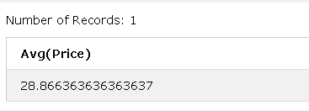
Aggregate (more…)
試找出Products裡面的平均價格，並將平均價個的column name取為Average_Price。
SELECT Avg(Price) FROM Products

Slide 62
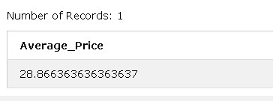
Aggregate (more…)
SELECT Avg(Price) as Average_Price FROM Products

Slide 63
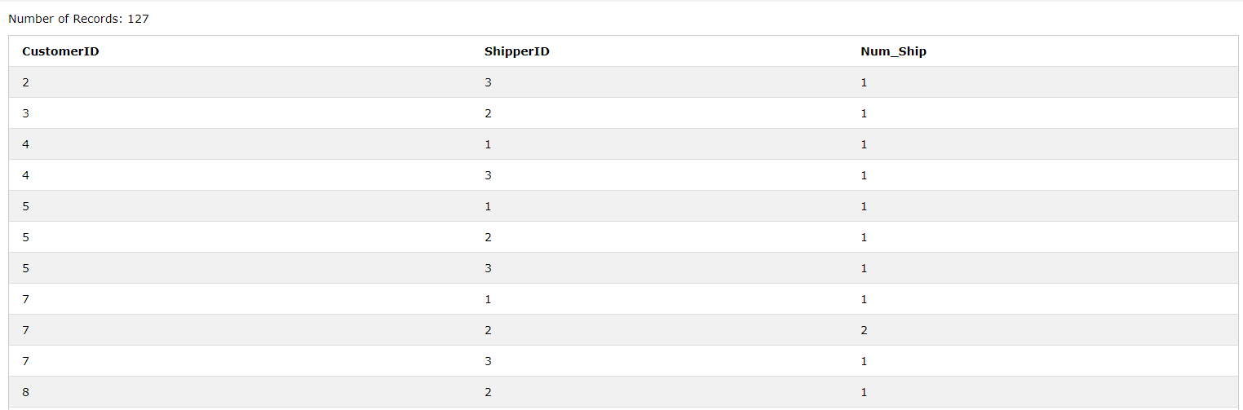
Lab 9
試統計透過個別物流業者(ShipperID)向不同客戶(CustomerID)送貨的次數，將次數取名為Num_Ship(Orders)

Slide 64
Having
HAVING 子句是用來取代 WHERE 搭配聚合函數 (aggregate function) 進行條件查詢，因為 WHERE 不能與聚合函數一起使用。
就是Group by版本的where條件^^

Slide 65
Having
SELECT column_name(s), aggregate_function(column_name) FROM table_name WHERE column_name operator value GROUP BY column_name1, column_name2... HAVING aggregate_function(column_name) operator value;

Slide 66
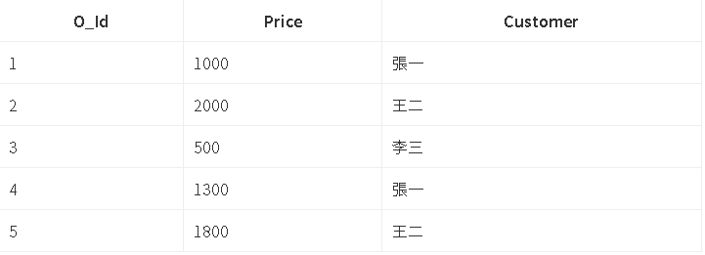
Having
orders 資料表中查詢訂單金額總合小於 1000 的顧客
orders

Slide 67
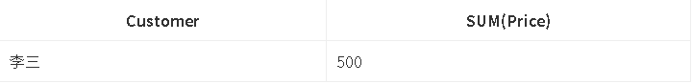
Having
SELECT Customer, SUM(Price) FROM orders GROUP BY Customer HAVING Count(Price) < 1000;

Slide 68
Aggregate (more…)
假如我想對彙整的結果設定條件？
請嘗試下列指令
SELECT CustomerID, EmployeeID, count(*) as num_trans FROM Orders GROUP BY CustomerID, EmployeeID HAVING num_trans > 1;

Slide 69
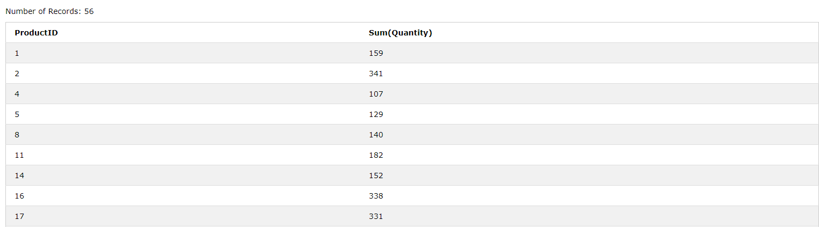
Lab 10
試列出出貨量超過 100 的商品，其商品ID與出貨量(OrderDetails)
試列出達成交易次數不足 10 次的員工(Orders)

Slide 70
複合查詢
將查詢的結果作為條件的一部分
列出所有出貨量大於平均出貨量的訂單明細(OrderDetails)
SELECT * FROM OrderDetails WHERE Quantity > (SELECT avg(Quantity) FROM OrderDetails);

Slide 71
複合查詢 (cont.)
列出顧客4過去的訂單明細(OrderDetails)(Orders)
SELECT * FROM OrderDetails WHERE OrderID IN (SELECT OrderID FROM Orders Where CustomerID=4);

Slide 72
Exists
EXISTS 運算子可以連接子查詢，用來判斷子查詢是否有返回的結果，如果有結果返回則為真、否則為假。若 EXISTS 為真，就會繼續執行外查詢中的 SQL；若 EXISTS 為假，則整個 SQL 查詢就不會返回任何結果。

Slide 73
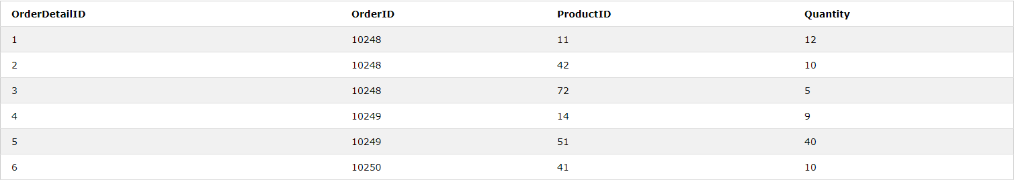
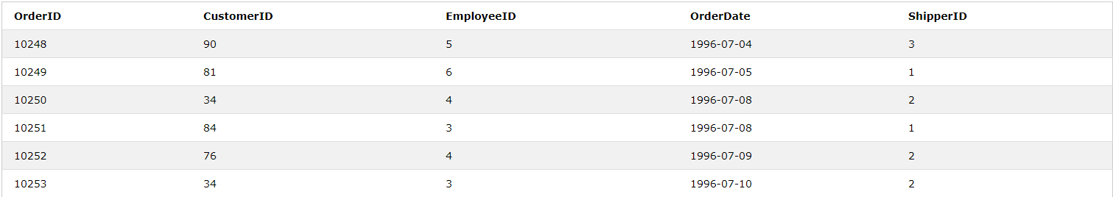
複合查詢 (cont.)
列出顧客4過去的訂單明細
OrderDetails
Orders

Slide 74
複合查詢 (cont.)
列出顧客4過去的訂單明細
SELECT * FROM OrderDetails WHERE EXISTS(SELECT * FROM Orders WHERE OrderID=OrderDetails.OrderID AND CustomerID=4);
SELECT * FROM Orders,OrderDetails WHERE Orders.OrderID=OrderDetails.OrderID AND CustomerID=4;

Slide 75
複合查詢 (cont.)
列出僅訂購了一種商品的訂單(Orders)(OrderDetails)
SELECT * FROM Orders WHERE (SELECT count(ProductID) FROM OrderDetails WHERE OrderID=Orders.OrderID GROUP BY OrderID) = 1;
SELECT * FROM Orders WHERE OrderID IN (SELECT OrderID FROM OrderDetails GROUP BY OrderID HAVING count(productID) = 1);

Slide 76
複合查詢 (cont.)
列出出貨總量超過 100 的商品名稱與其銷售量
SELECT * FROM (SELECT ProductID, Sum(Quantity) as Total_Quantity FROM OrderDetails GROUP BY ProductID) WHERE Total_Quantity > 100;
SELECT ProductID, Sum(Quantity) FROM OrderDetails GROUP BY ProductID HAVING Sum(Quantity) > 100;

Slide 77
Lab 11
列出出貨量最大的出貨明細(OrderDetails)
Hint : 先列出orderDetails裡最大的max(Quantity)
再去搜尋哪一筆資料是orderDetails裡的max(Quantity)
SELECT裡面再去SELECT

Slide 78
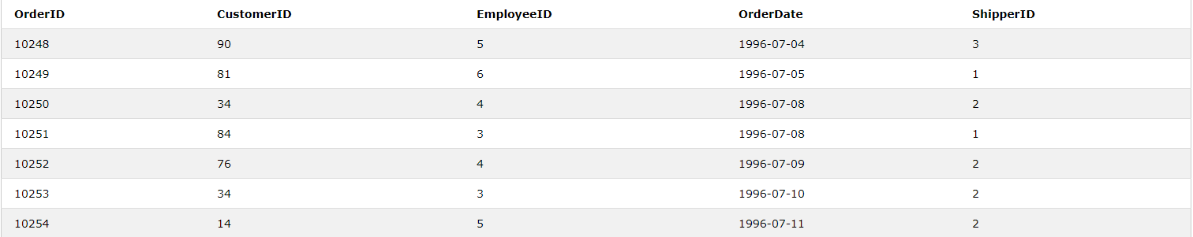
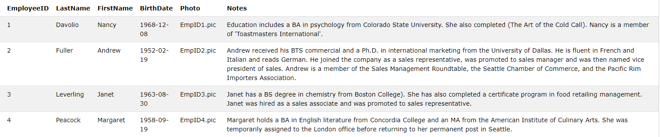
Lab 11
列出曾經與顧客4進行交易的員工資料(EmployeeID)(Orders)
Orders
Employees

Slide 79
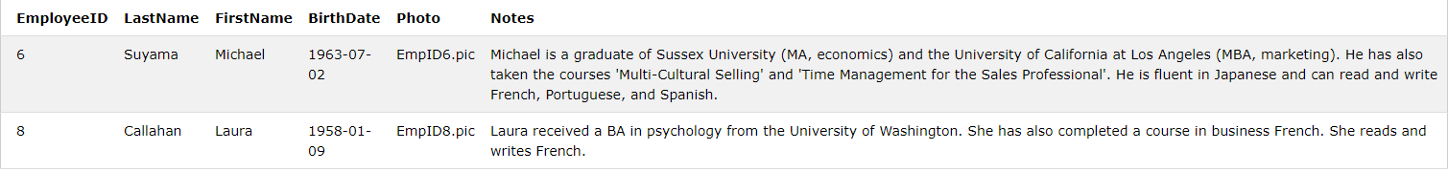
Lab 11

